Slide 1


DISPEPSIA
INDICE
DEFINICION
ANAMNESIS Y EXPLORACIÓN
ALGORITMO DIAGNÓSTICO
DISPEPSIA NO INVESTIGADA
DISPEPSIA ORGANICA
HELICOBACTER PYLORI
DISPEPSIA FUNCIONAL
Carlos Galera Román

Slide 2
DISPEPSIA
No hay un acuerdo general acerca de la definición de dispepsia. Por lo que se conoce a esta como la presencia de alguno de los siguientes síntomas:
Epigastralgia
Ardor de estómago
Hinchazón posprandial
Saciedad precoz o náuseas y vómitos.
Algunos autores incluyen incluso pirosis, la regurgitación de la comida, síntomas sugestivos de reflujo gastroesofágico .
-El 39% de la población ha presentado síntomas dispépticos alguna vez en su vida y el 24%, en los últimos 6 meses.
-Es más prevalente en la mujer. En nuestro medio se estima que supone el 8% de las consultas de atención primaria .

Slide 3
ANAMNESIS Y EXPLORACION FISICA
Los individuos sanos pueden presentar síntomas dispépticos ocasionales que en la mayoría de los casos carecen de significado patológico.
Una historia clínica que recoja información sobre:
  Estilos de vida, tabaquismo, ingesta de alcohol.
  Toma de fármacos sobre todo AINES y/o inhibidores de la bomba de protones (IBP)
Antecedentes personales
  Diagnóstico previo de infección por H. pylori.
  Cirugía gástrica
  Manifestaciones extraintestinales que puedan hacer sospechar una enteropatía sensible al gluten
Patrón de síntomas
  Pirosis retrosternal + regurgitación predominante →ERGE.
  Epigastralgia posprandial tardía que cede con alimentos o antiácidos y/o que despierta al paciente de madrugada →Úlcera Péptica.

Slide 4
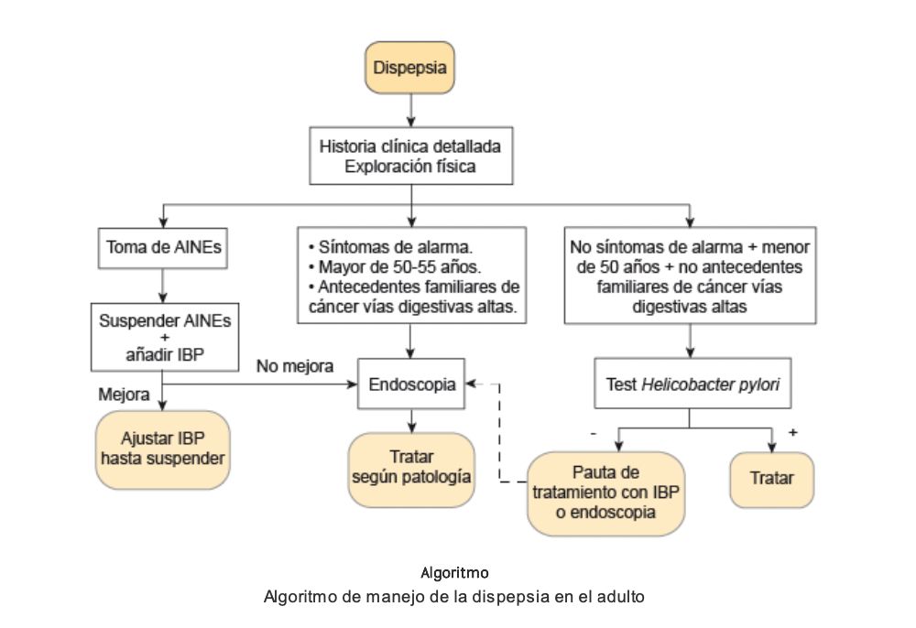
ALGORITMO DIAGNÓSTICO
Signos y síntomas de alarma:
Pérdida de peso significativa no intencionada.
Vómitos persistentes.
Disfagia.
Sangrado digestivo (hematemesis o melenas).
Anemia ferropénica.
Cirugía gástrica previa.
Presencia de masa abdominal palpable.
Podemos clasificar a la dispepsia en 3 tipos:
No investigada
Orgánica
Funcional

Slide 5
DISPEPSIA NO INVESTIGADA
Pacientes que presentan la clínica por primera vez y a aquellos en los que la sintomatología es recurrente pero que nunca han sido sometidos a una evaluación diagnóstica.
MODIFICAR HÁBITOS DE VIDA
En los pacientes con dispepsia no investigada se recomienda dejar de fumar, reducir la ingesta de alcohol y tratar el sobrepeso como medidas coadyuvantes al tratamiento específico
Test And Treat
En los pacientes con dispepsia no investigada en quienes se utiliza la estrategia “test and treat” se recomienda para el diagnóstico de la infección por H. pylori la prueba del aliento con urea marcada con 13c
TTO ANTISECRETOR VS ENDOSCOPIA
En los pacientes con dispepsia no investigada, en caso de optar por el tratamiento empírico antisecretor, se recomienda utilizar IBP
Si se opta directamente por endoscopia, esta debe- ría realizarse de forma precoz, con el paciente sintomático y sin tratamiento antisecretor previo

Slide 6
DISPEPSIA ORGANICA
Cuando mediante diferentes pruebas diagnósticas encontramos una causa que origine los síntomas.
Los síntomas dispépticos pueden tener diversas causas orgánicas. Las más importantes son: reflujo gastroesofágico, cáncer de esófago, cáncer gástrico, enfermedad ulcerosa péptica y duodenitis erosiva.
ERGE
-Sintomas: pirosis y ardor subesternal
-Dx:
Phmetría durante 24 horas
Endoscopia si:
Resistente a los fármacos
Síntomas de alarma
ULCERA PÉPTICA
-Dolor urente o retortijones de aparición nocturna
Alivio rápido con ingesta de alimentos o antiácidos
Dx:
Valorar H Pylori
Si síntomas de alarma o síntomas persistentes→ Endoscopia

Slide 7
DISPEPSIA ORGANICA
CÁNCER GASTRICO
El cáncer gástrico (CG) representa el quinto cáncer a nivel mundial y el tercero con mayor mortalidad.
El tipo histológico más frecuente es el adenocarcinoma 95%.
Síntomas más frecuentes son: la pérdida de peso y el dolor abdominal persistente .
Es más frecuente en varones (2:1) de edad avanzada; el riesgo de padecerlo aumenta a partir de los 50 años y tiene un pico máximo a los 70 años .
Mayor incidencia en Asia
Podemos encontrar 2 tipos:
Intestinal: es el más frecuente en áreas de mayor incidencia.
Difuso (30%): tiene peor pronóstico, no hay diferencia de género y es más común en jóvenes.
Factores de Riesgo:
Helicobacter pylori: es uno de los factores de riesgo más importantes ya que incrementa seis veces el riesgo de padecer CG. La infección por HP produce gastritis, favoreciendo así el desarrollo de CG de tipo intestinal.
Virus de Epstein-Barr (VEB)
Dieta: un elevado consumo de nitratos y sal.
Obesidad
Tabaco: aumenta el riesgo de CG (x 1,5), especialmente en varones.

Slide 8
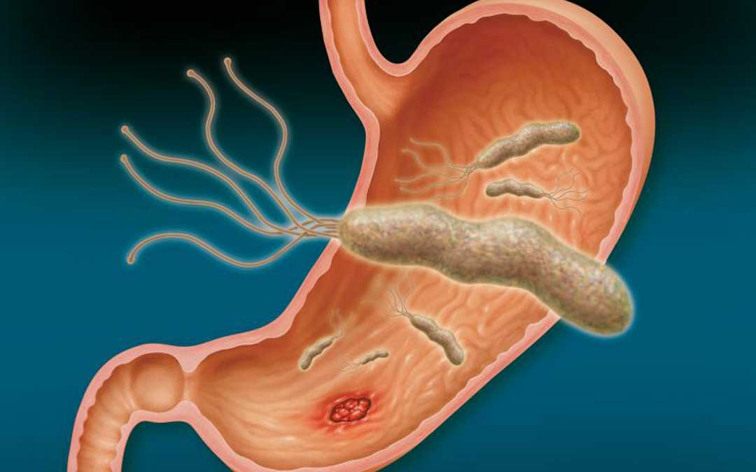
HELYCOBACTER PYLORI
El Helicobacter pylori (HP) es un bacilo Gram negativo cuya infección se adquiere habitualmente en la infancia y que puede causar gastritis crónica y ulcera péptica.
La prevalencia varía mucho según países y comunidades y se relaciona con el grado de desarrollo. En España la prevalencia se sitúa entre el 50% y el 70% de la población adulta.
Entre un 10% y un 20% de los individuos infectados por H. pylori desarrollarán una úlcera péptica en algún momento de su vida. El 1% presentará complicaciones de la úlcera como hemorragia o perforación.

Slide 9
INDICACIONES DE TEST DIAGNÓSTICO
Está indicado hacer un test para HP a :
Pacientes con historia documentada de ulcus sin tratamiento erradicador previo o enfermedad ulcerosa activa.
Dispepsia no investigada en pacientes menores de 55 años sin síntomas de alarma (sangrado, anemia, pérdida de peso, odinofagia, disfagia, vómitos, historia familiar de cáncer gástrico, enfermedad maligna digestiva previa).
Control de erradicación del HP en caso de que exista úlcera asociada, antecedentes de ulcus o tratamiento antisecretor crónico.
Persistencia o reaparición de los síntomas en un paciente tratado.
Linfoma MALT.
Estudio de la trombocitopenia.

Slide 10
DIAGNÓSTICO
Se recomienda suspender los antibióticos 4 semanas antes de realizar una prueba diagnóstica para valorar la infección por H. pylori. Y suspender los IBP 2 semanas antes de realizar una prueba diagnóstica para valorar la infección por H. pylori
Métodos de detección de Helycobacter Pylori:
Métodos Invasivos
Test rápido de la ureasa
El cultivo
La histología.
Métodos No Invasivos
Test de urea en el aliento S 94%-E96%
Test del antígeno en heces
Serología

Slide 11
INDICACIONES DE TRATAMIENTO
Úlcera péptica.
Dispepsia no investigada < 55 años.
Dispepsia funcional.
Antecedentes de úlcera que van a comenzar tratamiento con AINE o AAS de forma continuada. Linfoma MALT gástrico de bajo grado
Resección quirúrgica o endoscópica de un cáncer gástrico.
Familiares de primer grado de pacientes con cáncer gástrico.
Atrofia mucosa gástrica o metaplasia intestinal.
Anemia ferropénica de causa no aclarada.
Púrpura trombocitopénica idiopática.
Déficit de vitamina B no explicable por otras causas

Slide 12

TRATAMIENTO
-NO ALÉRGICOS A PENICILINA
1ªLINEA → Omeprazol 20 mg/ 12 horas Amoxicilina 1g/12 horas Claritromicina 500mg/ 12horas Metronidazol 500mg/ 12 horas 14 días.
2ª LINEA→ Omeprazol 20 mg/ horas Bismuto 120mg/ 6horas o 240mg/ 12horas Doxiciclina 100mg/12 horas Metronidazol 500 mg/8 horas durante 10-14 días.→ PYLERA 3c cada 6 horas o 4c cada 8h 14dias
3ªLINEA→ Omeprazol 20 mg/ horas Amoxicilina 1g/ horas Levofloxacino 500mg/ horas Bismuto 240mg/12 horas 14días
4ª LINEA → Omeprazol 20 mg/12 horas Amoxicilina 1g/ 12horas Rifabutina 150mg/12 horas 14días → TALICIA 4 capsulas ingeridas con alimento cada 8 horas.
SI ALÉRGICOS A PENICILINA
1ª LINEA→ Omeprazol 20 mg/ horas Bismuto 120mg/ 6horas o 240mg/12 horas Doxiciclina 100mg/12 horas Metronidazol 500mg/ 8horas 14 días
2ªLINEA→ Omeprazol 20mg/ horas Claritromicina 500 mg/ 12horas Levofloxacino 500mg/ 24 horas 10 días
¿PROBIÓTICOS?

Slide 13
DISPEPSIA FUNCIONAL
Síntomas de ≥ 3 meses de duración, con inicio de al menos uno o más de los siguientes criterios en los 6 meses anteriores:
– Plenitud posprandial
– Saciedad precoz
– Dolor epigástrico
– Ardor epigástrico
– Y ninguna evidencia de enfermedad estructural (incluida la endoscopia digestiva alta) que pueda explicar los síntomas.

Slide 14
DISPEPSIA FUNCIONAL
Requiere un estudio diagnóstico adecuado que incluya, al menos, una endoscopia normal, la ausencia de infección por H. pylori y que excluya cualquier enfermedad orgánica, sistémica o metabólica que justifique los síntomas.
SD DE DOLOR EPIGASTRICO
Todos los siguientes criterios:
Dolor y/o ardor que es:
1. Intermitente
2. Localizado en el epigastrio
3. De intensidad al menos de moderada grave
4. Mínimo una vez por semana y:
1. No es generalizado o localizado en otras
regiones abdominales o torácicas.
2. No está relacionado con la defecación o flatulencia.
3. No cumple criterios para desórdenes de vesícula biliar o esfínter de Oddi .
SD DE DISTRES POSPANDRIAL
Uno de los siguientes:
– Plenitud posprandial
Tras una comida convencional.
Al menos varias veces por semana.
o
– Saciedad precoz
1. Que evita terminar una comida regular. 2. Ocurre al menos varias veces
por semana.

